Slide 1

NotePlan
Nume: Andrei Bertescu
Coordonator: Iulian Gabriel Gavrilă

Slide 2

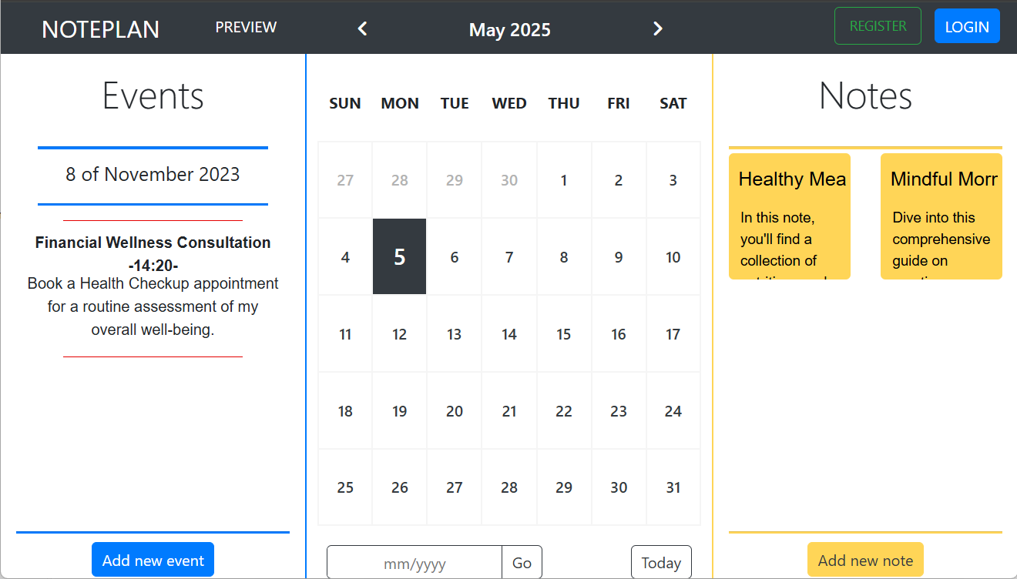
INTRODUCERE
NotePlan este o aplicație în care îți poți centraliza toate evenimentele și notițele.
Notes:
- NotePlan este o aplicatie pentru centralizarea evenimentelor si notitelor unei user.
- Pentru folosirea aplicatiei un user trebuie sa isi faca cont cu un mail si parola si sa verifice username-ul printr-un mail de verificare
- Aceasta aplicatie este inceputa din anul II, cand am dezvoltat front-endul si backend-ul, iar anul acesta m-am focusat mai mult pe partea de DevOps si Testare.

Slide 3



UNELTE FOLOSITE
Java
Limbajul principal de programare
Spring Boot
Framework-ul utilizat pentru dezvoltarea alicației
Spring Security
Gestionează autentificarea și autorizarea utilizatorilor
Maven
Gestionează dependințele și procesul de build al aplicației
Notes:
- Ca framework am folosit suita Spring Boot pentru dezvoltarea aplicatiei web, impreuna cu Spring Security pentru partea de login si autentificare.
- Pentru acestea am folosit limbajul de programare Java si IDE-ul Eclipse.
- Pentru builduirea aplicatiei si gestionarea dependintelor am folosit Maven.

Slide 4


UNELTE FOLOSITE
MySQL
Sistemul de gestionare al bazei de date
Hibernate
Gestionează interacțiunea între Spring și baza de date
MySQL Workbench
Folosit pentru monitorizarea bazei de date în timpul dezvoltării aplicației
Notes:
- Pentru database am folosit MySQL pentru ca este usor de folosit si destul de efficient,
- Impreuna cu libraria Hibernate, care se ocupa de interactiunea intre Spring si SQL.
- Ca sa fac debugging mai usor, am folosit si aplicatia mysql workbench pentru desktop. Aici am putut monitoriza datele stocate si tabelele create

Slide 5



UNELTE FOLOSITE
GitHub
Sistem de versionare
CI-CD pipeline
Docker
Containerizarea aplicației
Deployment automatizat
Docker Compose
Rulează simultan toate serviciile aplicației
Notes:
- Pentru versionarea aplicatiei am folosit GitHub si Trello.
- L-am folosit si pentru cicd, prin crearea unui workflow de deployment automatizat si lintare a codului
- Pentru a facilita construirea si lansarea aplicatiei, am folosit docker pentru crearea unei imagini care poate fi urcata in github registry
- Si am folosit Docker-compose pentru a creea un deployment multi-container, care contine atat aplicatia springboot, cat si serviciul de mysql.
- Acesta face testarea si dezvoltarea mult mai usoara pe dispositive care poate nu au mysql instalat

Slide 6



UNELTE FOLOSITE
VisualVM
Profiling al aplicației Java
JMeter
Instrument de testare
JUnit
Framework de testare unitară pentru Java
Notes:
Pentru testarea si verificarea performantei aplicatiei am folosit trei unelte:
Prima este VisualVM, prin care am facut profiling, si am putut sa vad cate resurse consuma aplicatia, si cum interactioneaza cu baza de date
A doua este Jmeter, prin care am testat timpul de raspuns pentru request-urile HTTP: logare, creare de notite, si altele
Iar ultima este Junit, pe care am folosit-o pentru teste unitare

Slide 7
FRONTEND
BACKEND
Public
Example dashboard
Health
Autentificare
Pagina de login
Pagina de autentificare
Confirmare mail
Pagini user-specific
Dashboard personal
Editare/creare/ștergere eveniment
Editare/creare/ștergere notiță
Pagina de profil
Controllers
Dashboard
Login
Profile
Entities
User
Event
Note
Authority
Repositories
Services
Security
Notes:
Pe acest slide putem vedea structura de ansamblu a aplicatiei web:
Pe partea stanga sunt paginile pentru frontend, facute cu HTML simplu, JavaScript si CSS
Singurele pagini care nu necesita autentificare (pa langa cele de autentificare) sunt paginile de example-dashboard si health
Example-dashboard este doar o pagina normala de dashboard, care are adaugate cateva evenimente si notite default, ca utilizatoru sa poata vedea cum functioneaza aplicatia
Pagina de health are doar header-ul HTML si textul OK in interior. Poate fi folositoare pentru a vedea ca aplicatia a fost lansata correct si este functionala
Mai sunt cateva pagini de autentificare si 2 pagini principale care sunt accesibile doar can userul a fost autentificat: pagina de profil si pagina de dashboard propiu-zisa
Pe partea de backend exista mai multe fisiere Java organizate dupa comportamentul lor.
Avem controller, care contin functii ce descriu comportamentul aplicatiei la request-urile HTML,
Entities, care descriu tebelele si relatiile pentru baza de date, si altele, precum: repositories, services si security

Slide 8
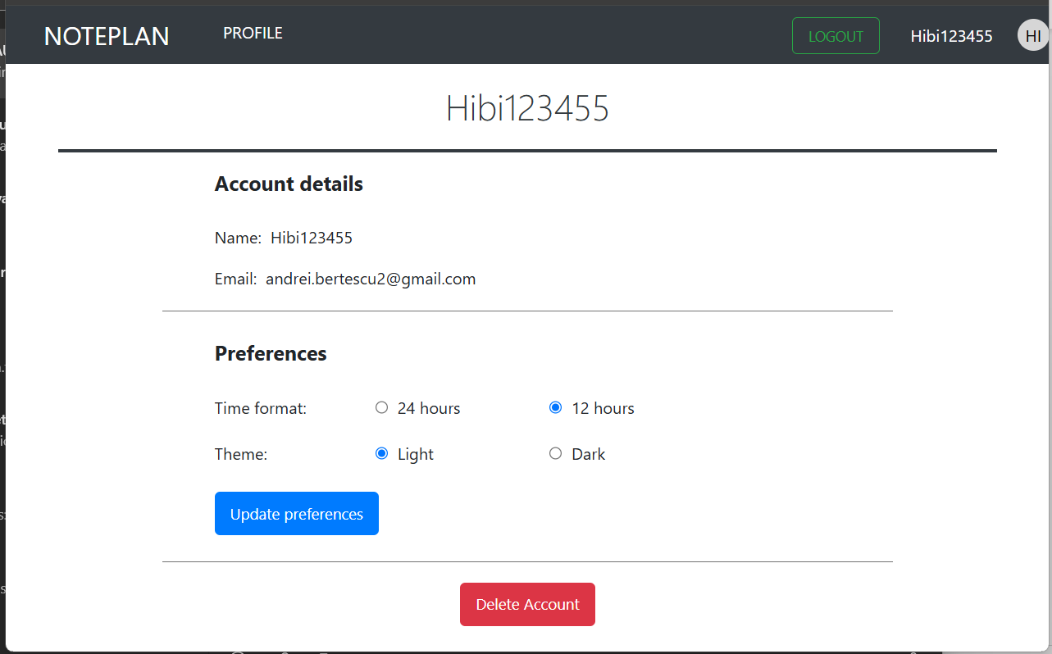
PAGINA DE PROFIL
Notes:
Aici avem un exemplu de pagina de profil, care afiseaza detaliile si preferintele contului

Slide 9
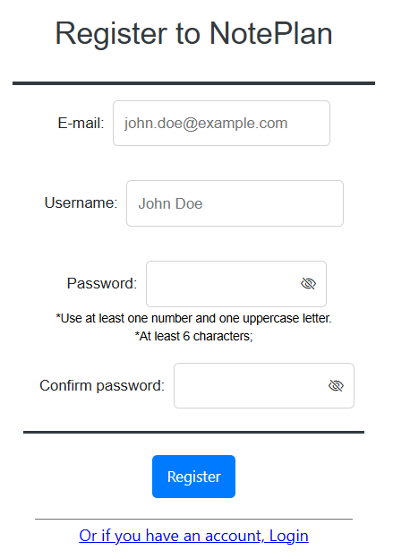
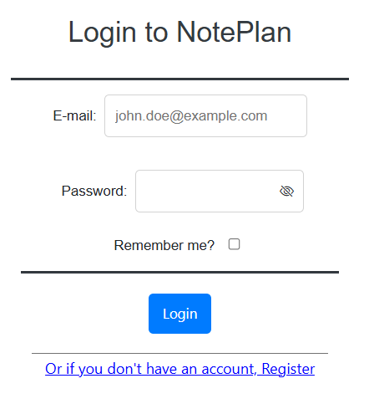
LOGIN ȘI REGISTER
Notes:
Iar acestea sunt paginile de creare a contului, respective de logare.
Pe langa acestea, mai este si pagina de Dashboard pe care am plasat-o pe slide-ul 2

Slide 10
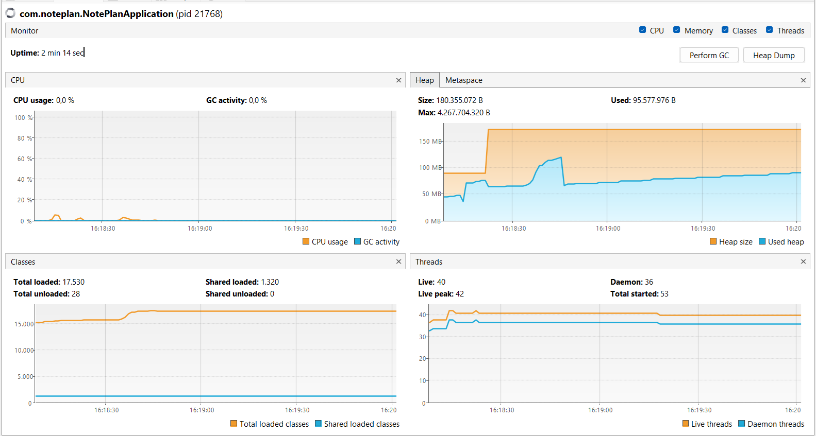
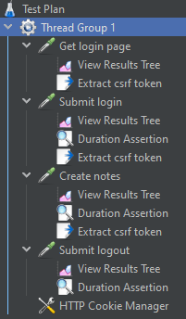
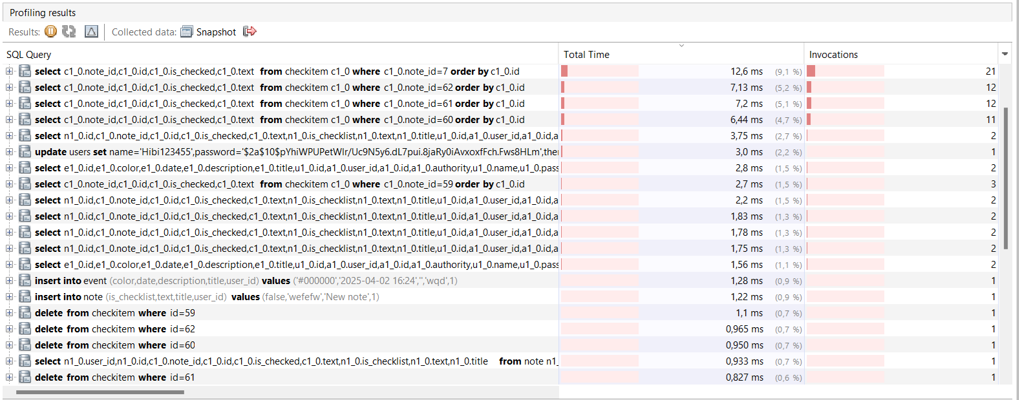
TESTARE
JMeter
VisualVM
Notes:
- In acest slide am afisat cateva teste pe care le-am facut:
In stanga sunt testele de response time create in Jmeter: se incarca pagina de login, se extrage parametrul csrf din pagina si se logeaza intr-un cont predefinit, se creaza un numar de notite, dupa care se delogeaza,
Iar in dreapta sunt cateva teste de profiling, precum utilizarea resurselor si contabilizarea comenzilor SQL trimise catre database

Slide 11
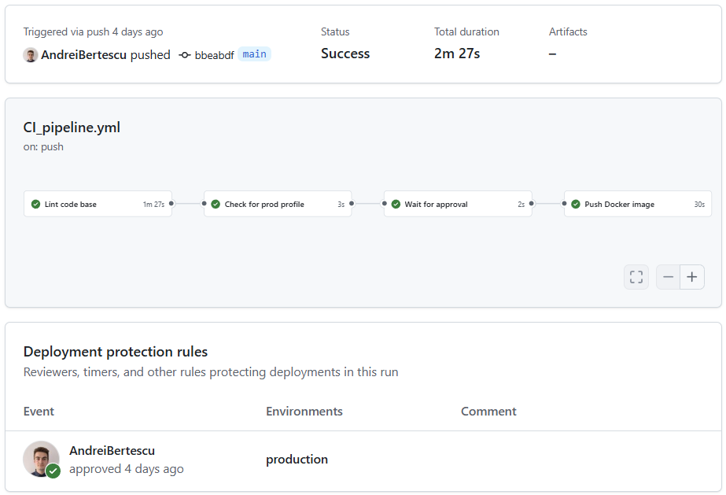
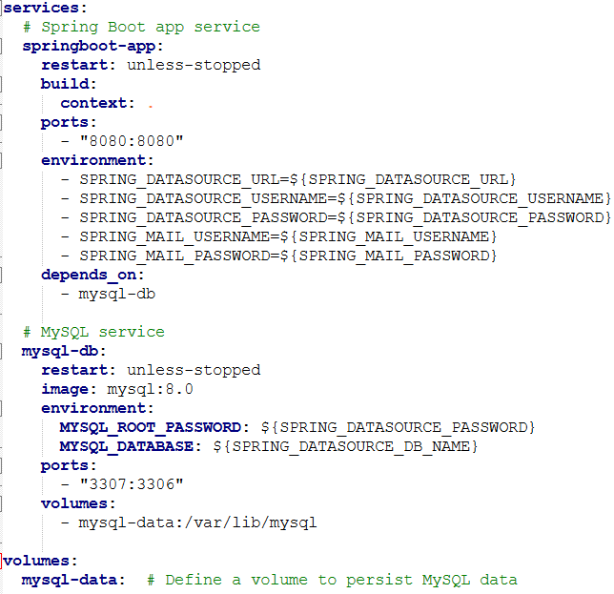
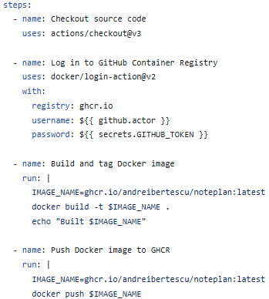
GIT ACTIONS
DOCKER COMPOSE
Notes:
Aici putem vedea pasii procesului de cicd:
In stanga este fisierul yaml de docker-compose. Cu acest fisier se poate rula domanda “docker-compose up -build”, aplicatia se va construi si va rula fara alte dependinte
In dreapta-sus se poate vedea Git action: mai intai se linteaza tot codebase-ul, verfica daca aplicatia este menita pentru mediul de productie, asteapta un review de la un developer cu permisiuni, si da deploy la aplicatie pe github registry
Mentioneaza Railway?
In dreapta-jos putem vedea partea din fisierul de workflow responsabila pentru construirea imaginii aplicatiei si pentru incarcarea acesteia pe github registry

Slide 12
VA MULȚUMESC!
INTREBĂRI?

